Slide 1

签到

Slide 2
VUE培训
何鹏

Slide 3

开场
首先 感谢大家主（被）动（动）的放弃大好的周末休息时间。来学习知识
谢谢大家

Slide 4
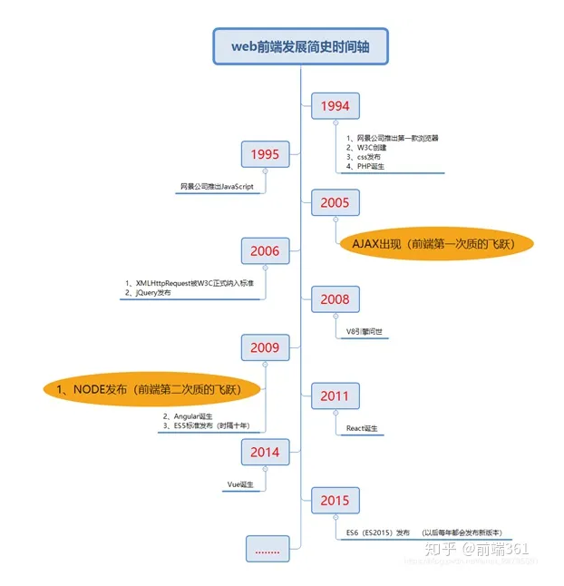
前端发展史

Slide 5
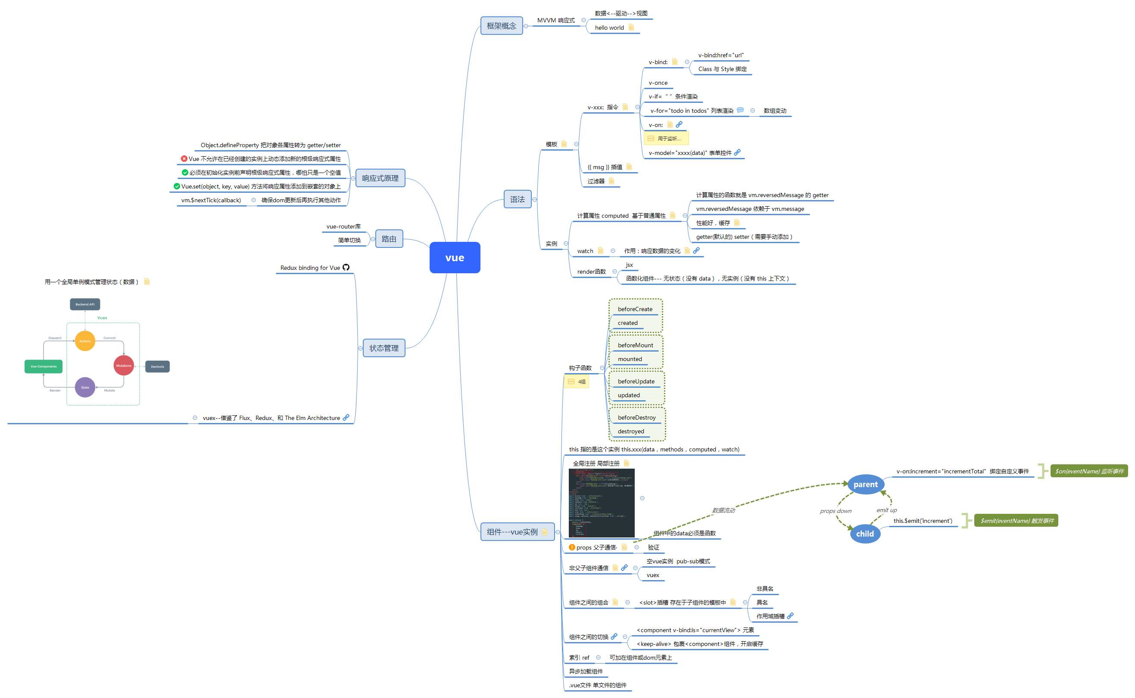
vue知识图谱

Slide 6
通过培训 能提升什么
了解前端项目结构
可尝试修改&开发前端模块
了解组件化
修改问题能快速定位源代码
LESS
基础vue指令

Slide 7
一个前端项目都需要什么
vue.js 核心，不解释。
VueRouter2 实现路由组织工具。
webpack 项目打包以及编译工具。
nodejs 前端开发环境。
npm 前端包管理器。
axios ajax fetch $http 接口请求工具。
sass 或 less css 预处理。
element 基于 vue 的后台组件库。
antD 同上
iview 基于 vue 的另一套后台组件库。
vue-cli vue 项目脚手架。一键安装 vue 全家桶的工具。

Slide 8

我需要掌握什么
html+css+js
es5 es6
npm 基础指令
编译器
百度

Slide 9
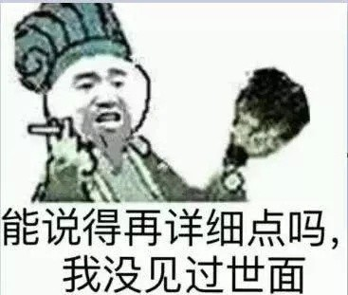
了解Vue
vue.js是什么
vue和传统jquery有什么区别？
啥是响应式数据绑定
什么是组件化开发
虚拟dom
Notes:
1 构建用户页面的 渐进式框架，采用自底向上增量开发的设计 Vue 的核心库只关注视图层
2 jquey是通过操作dom来实现数据的绑定，大量的操作dom是会导致性能下降。Vue 是通过数据来驱动（双向绑定），为什么vue不会影响性能呢？ 虚拟dom
3 浏览器本身处理DOM也是有性能瓶颈的，尤其是在传统开发中，用JQuery或者原生的JavaScript DOM操作函数对DOM进行频繁操作的时候，浏览器要不停的渲染新的DOM树，导致页面看起来非常卡顿。而Virtual DOM则是虚拟DOM的英文，简单来说，他就是一种可以预先通过JavaScript进行各种计算，把最终的DOM操作计算出来并优化，由于这个DOM操作属于预处理操作，并没有真实的操作DOM，所以叫做虚拟DOM。最后在计算完毕才真正将DOM操作提交，将DOM操作变化反映到DOM树上。

Slide 10
Vue的优点
主要解决了 mvc 中大量的 DOM 操作使页面渲染性能降低，加载速度变慢，影响用户体验
低耦合 视图（View）可以独立于 Model 变化和修改
开发人员可以专注于业务逻辑和数据的开发（ViewModel），设计人员可以专注于页面设计
Notes:
1：都是一种设计思想,主要就是 mvc 中 Controller 演变成 mvvm 中的 viewModel,mvvm 主要解决了 mvc 中大量的 DOM 操作使页面渲染性能降低，加载速度变慢，影响用户体验。和当 Model 频繁发生变化，开发者需要主动更新到 View 。
2：低耦合 视图（View）可以独立于 Model 变化和修改，一个 ViewModel 可以绑定到不同的"View"上，当 View 变化的时候 Model 可以不变，当 Model 变化的时候 View 也可以不变。
可重用性 你可以把一些视图逻辑放在一个 ViewModel 里面，让很多 view 重用这段视图逻辑。、
独立开发。开发人员可以专注于业务逻辑和数据的开发（ViewModel），设计人员可以专注于页面设计、
3：vue数据双向绑定是通过数据劫持结合发布者-订阅者模式的方式来实现的，
Object.defineProperty()来实现数据劫持的，它可以来控制一个对象属性的一些特有操作，比如读写权、是否可以枚举

Slide 11
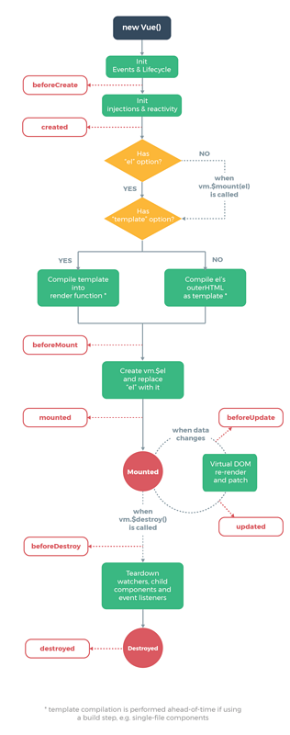
声明周期
Notes:
1、beforeCreate 这个阶段的时候data、$el、method都是拿不到的（通常在实例以外调用）
2、created 这个可以调用实例的数据和实例的方法，但 $el 没有初始化（异步请求数据）
3、beforeMount 相关的 render 函数首次被调用,data 和 $el 均已存在，但 DOM 为虚拟DOM 仍未完全加载 eg： <div>{{message}}</div>
4、mounted data 和 $el 均已存在，并且 DOM 加载完成（需要操作dom的方法放这里）
5、beforeUpdate 渲染完成，并监测到data发生变化，在变化的数据重新渲染视图之前会触发，这也是重新渲染之前最后修改数据的机会
6、updated 用于对数据更新做统一处理 （如果想分别区分不同的数据更新，同时进行dom操作就使用$nextTick）
7、beforeDestroy 实例销毁之前调用 ， 实例仍然完全可用。
8、destroyed 实例销毁后调用。调用后，实例指示的所有东西都会解绑定，所有的事件监听器会被移除，所有的子实例也会被销毁。
另外还有 keep-alive 独有的生命周期，分别为 activated 和 deactivated
vm.$mount 如果 Vue 实例在实例化时没有收到 el 选项，则它处于“未挂载”状态，没有关联的 DOM 元素。可以使用 vm.$mount() 手动地挂载一个未挂载的实例。
如果没有提供 elementOrSelector 参数，模板将被渲染为文档之外的的元素，并且你必须使用原生 DOM API 把它插入文档中。
这个方法返回实例自身，因而可以链式调用其它实例方法。
vm.$nextTick 将回调延迟到下次 DOM 更新循环之后执行。在修改数据之后立即使用它，然后等待 DOM 更新。它跟全局方法 Vue.nextTick 一样，不同的是回调的 this 自动绑定到调用它的实例上。
vm.$forceUpdate 迫使 Vue 实例重新渲染。注意它仅仅影响实例本身和插入插槽内容的子组件，而不是所有子组件。
vm.$destroy 完全销毁一个实例。清理它与其它实例的连接，解绑它的全部指令及事件监听器。触发 beforeDestroy 和 destroyed 的钩子。

Slide 12
路由
导航被触发。
在失活的组件里调用离开守卫。
调用全局的 beforeEach 守卫。
在路由配置里调用 beforeEnter。
解析异步路由组件。
在被激活的组件里调用 beforeRouteEnter。
调用全局的 beforeResolve 守卫 (2.5+)。
导航被确认。
调用全局的 afterEach 钩子。
触发 DOM 更新。
用创建好的实例调用 beforeRouteEnter 守卫中传给 next 的回调函数。

Slide 13
API
完整的API内容参照官网: https://cn.vuejs.org/v2/api/#vm-data
项目中常用到的API有哪些？
vm.$data Vue 实例观察的数据对象。Vue 实例代理了对其 data 对象属性的访问。
vm.$props 当前组件接收到的 props 对象。Vue 实例代理了对其 props 对象属性的访问。
vm.$el Vue 实例使用的根 DOM 元素。
vm.$refs 一个对象，元素上面定义过ref 特性的所有 DOM 元素和组件实例，常用在图表等需要具体载体元素的时候要定义refs
vm.$set vm.$set( target, propertyName/index, value ) // 通常会用来手动更新state的值来更新视图
vm.$delete vm.$delete( target, propertyName/index )
vm.$nextTick vm.$nextTick( [callback] ) //将回调延迟到下次 DOM 更新循环之后执行。在修改数据之后立即使用它，然后等待 DOM 更新。它跟全局方法 Vue.nextTick 一样，不同的是回调的 this 自动绑定到调用它的实例上。

Slide 14
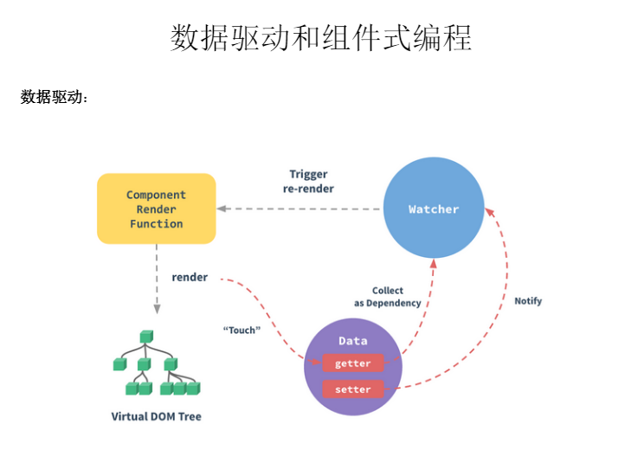
数据驱动
Notes:
程序 = 数据结构 + 算法。在前段并不这么纯粹 因为前端需要跟界面打交道， html+css并没有被抽象成某种在js中是用的数据结构。
jq程序员看待他们的方式就一块块的UI 用的时候$一下 获取之后修改。都是零零散散的节点操作。 但这样在UI有联动的时候 如果没有一种机制来管理UI之间的修改 那么依赖程序员自己去手动管理这些UI状态 会让人烦不胜烦。
程序眼 = 拼界面 + 操作UI + 算法

Slide 15
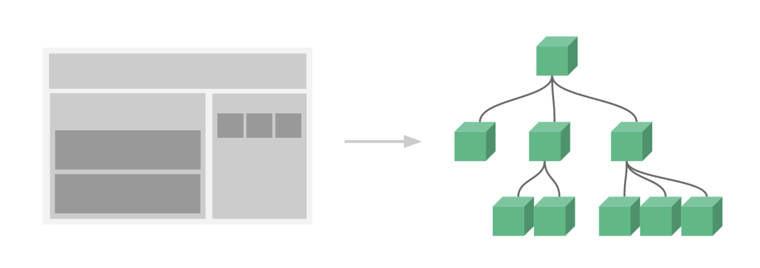
组件化
组件系统是 Vue 的另一个重要概念，因为它是一种抽象，允许我们使用小型、独立和通常可复用的组件构建大型应用。仔细想想，几乎任意类型的应用界面都可以抽象为一个组件树，如下图：

Slide 16
组件化
为什么要组件化？
高内聚性：
组件功能必须是完整的，如我要实现下拉菜单功能，那在下拉菜单这个组件中，就把下拉菜单所需要的所有功能全部实现。
低耦合度：
通俗点说，代码独立不会和项目中的其他代码发生冲突。在实际工程中，我们经常会涉及到团队协作，传统按照业务线去编写代码的方式，就很容易相互冲突，所以运用组件化方式就可大大避免这种冲突的存在、每一个组件都有子集清晰的职责，完整的功能，较低的耦合便于单元测试和重复利用。
组件化的优点
提高开发效率
方便重复使用
简化调试步骤
提升整个项目的可维护性
便于协同开发

Slide 17
谢 谢

